Slide 1

Презентация на Ивайло Тодоров гр. 22 БИ ф.номер 075409
Офис обзавеждане

Slide 2
FSC AMILO PA3515 RM -70 ПРЕНОСИМ КОМПЮТЪР
Дисплей 15.4" WXGA Brilliant View2Процесор AMD X2 RM -70 2,0GHZ3Памет 2048MB DDR2 800MHz4Хард диск 250 GB 5400 rpm5Видеокарта ATI Radeon HD 32006Оптично устройство DVDRW Super Multi7Мрежа 10/100 Mbit/s LAN, Безжична мрежа 802.11a/b/g/n, Bluetooth 8Интерфейс DVI (with HDCP), eSATA, 2xUSB 2,0, 1x eSATA combined with USB 2.9Тегло 2.95kg.
Цена:1 029.00 лв.

Slide 3
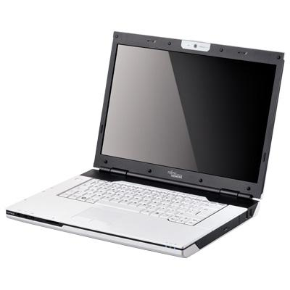

Slide 4
KONICA MINOLTA BIZHUB 131F ЦИФРОВА КОПИРНА МАШИНА A4
KONICA MINOLTA3Модел BIZHUB 131F4Формат А45Вид печат Лазерен6Брой копия в минута Скорост на копиране A4 13 копия / мин.7Принтер Скорост на печат A4 13 страници / мин. Резолюция на печат 600 x60 0 dpi Емулация GDI Интерфейс USB 2.0 Памет 8 MB (650 страници)8Скенер Скорост 4,7 sec за копие през ADF Сканираща резолюция 600 x 600dp i9Факс Скорост на факс-модема Макс 33.6kbps Кодиране MH/ MR/ MMR/ JBIG.
Цена:1 249.00 лв.

Slide 5
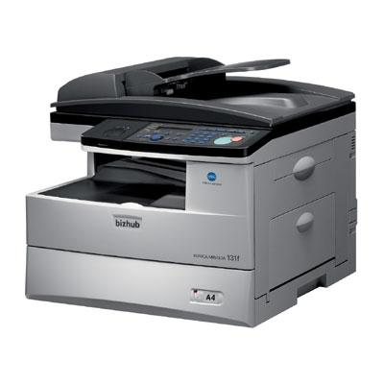

Slide 6
PANASONIC KX -TG1100 FXS DECT ТЕЛЕФОН, СРЕБРИСТ
DECT Телефон2Номер на производител KX -TG1100 FXS3Марка PANASONIC4Модел KX -TG1100 FXS5Цвят Сребрист6Идентификация на повикванията Да7Телефонен указател За 50 номера + име8Други Дисплей с 14 сегмента, памет за последните 50 повиквания, час, да та, аларма, 20 мелодии на звънене, 6 нива на силата на звънене, 3 нива на звука в слушалката, 9 номера за бързо избиране, повторно избиране на 10 номера, възможност за монтаж на стена, 120 часа в режим на изчакване, 10 часа време на разговор.
Цена:46.99 лв.

Slide 7
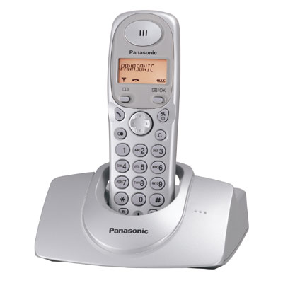

Slide 8
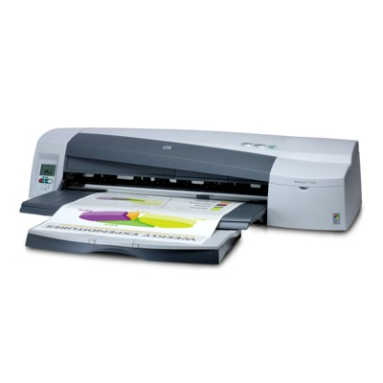
HP DESIGNJET 110 ПЛОТЕР PLUS NR A1+
Плотер2Марка HP3Модел DESIGNJET 1104Формат A1+5Резолюция (609,6 мм) (Размер на медията max . 1625 mm х 625 mm); 1200х600 dp i6Скорост на печат Черно: A4 - 11стр./мин., A1 - 90 сек./стр.; Цветно: 25 кв.м./час7Интерфейс HP Color Layering technology, PhotoREt; USB 1.1/2.0, Centronics P arallel IEEE -1284 compliant, HP Jetdirect 620n.
Цена: 2 999.00лв.

Slide 9
EMTEC WEB КАМЕРА 100K
Максимум 30 кадъра/секунда; Ъгъл на видимост: 64° (хоризонтал); Фокусно разстояние: 30 mm до безкрайност; Подходяща за интернет приложения като: SKYPE, MSN Messenger, Yahoo Messenger и др.Цена:24.99 лв.

Slide 10
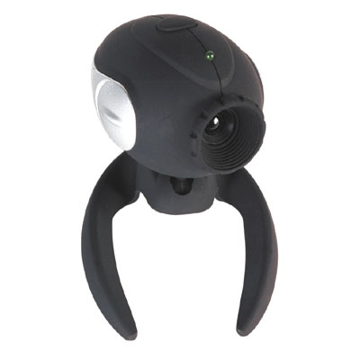

Slide 11
EDNET IMPULSE ТОНКОЛОНИ 80W, 2.5 ММ ЖАК, СТЕРЕО
EDNET4Модел IMPULSE5Мощност 80W6Други Честотен обхват: 200 Hz - 18 kHz Говорител: 2", конусовиден.
Цена:16.99 лв.

Slide 12
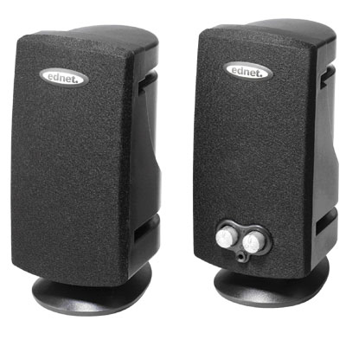

Slide 13
EDNET HEADSET STUDIO 2 СЛУШАЛКИ
Солидни висококачествени стерео слушалки с микрофон
Контрол на звука, разположен в кабела
Меки слушалки, мека диадема и перфектна настройка
Дължина на кабела 2,5м
Съпротивление 32 ohm
Честотен обхват 20 Hz - 20 kHz
Микрофон: съпротивление 2200 ohm, честотен обхват 30 Hz - 16 kHz, многопосочен.
Цена: 28.99 лв.

Slide 14
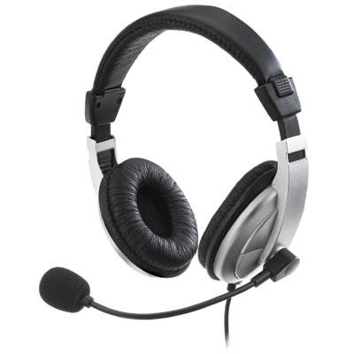

Slide 15
PRAKTICA DCZ 6.8 ЦИФРОВ ФОТОАПАРАТ + 1GB ПАМЕТ
4Модел 6.85Разделителна способност 6.0 MPix6Zoom оптичен 3x7Zoom цифров 4x8Дисплей 2.5’’ LCD Display9Памет 16MB вградена + SD slot10Захранване 2xAA батерии11Други Запис на клип 640х480 - 30 кадъра/секунда.
Цена:119.90 лв.

Slide 16
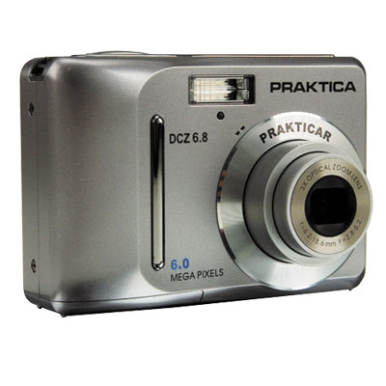

Slide 17
NOWY STYL ZIKO СТОЛ, ПРЕЗИДЕНТСКИ, РАБОТЕН, ЧЕРЕН
Регулиране според тежестта на седящия
Газов амортисьор
Люлеещ механизъм с възможност за застопоряване в 1 позиция
Плавно регулиране на височината на седалката
Висококачествена еко кожа
Цена:169.90 лв.

Slide 18
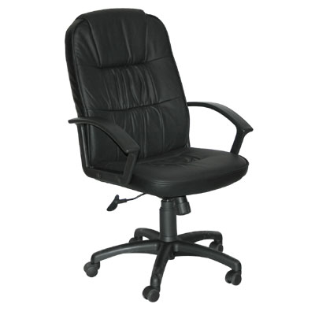

Slide 19
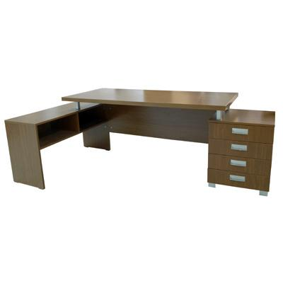
O1S БЮРО, 220/115/74, ОРЕХ.Цена:629.90лв.

Slide 20
МАСА НИСКА, 120/60/45, HM4, ОРЕХ
Термо - и химически устойчиво меламиново покритие
Кант 2 мм
Цена:229.90 лв.

Slide 21
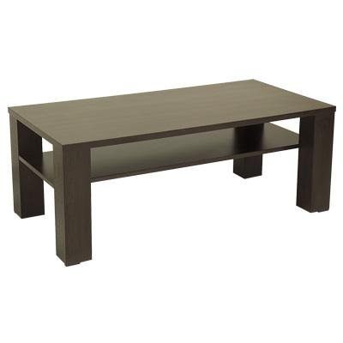

Slide 22
O1F СТЕЛАЖ S1, 42/40/85, ЧЕРЕША
Вискококачествено термо - и химическо устойчиво меламиново покритие
Плоскости 18мм
PVC кант с дебелина
Цена:79.99 лв.

Slide 23


Slide 24
СЕЙФ 43/49/35 , GTR6P, С ЕЛЕКТРОННА КАРТА
Електронно заключване с променящ се код и възможност за аварийно отваряне
Многократно програмиране на закъснителното отваряне от 0 до 99 мин
Заключващ механизъм, защитен чрез магнезиева планка
Дебелина на вратата 10 мм
Дебелина на стените 5 мм
Цена:999.90 лв.

Slide 25
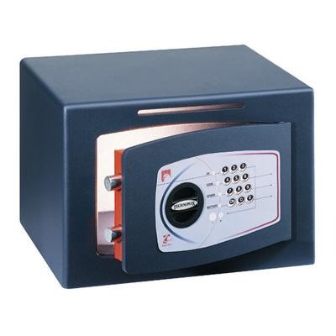

Slide 26
МЕТАЛЕН ШКАФ МШ -04, 4 ЧЕКМЕДЖЕТА, 40/47/65
Цена:599.90 лв.

Slide 27
